Slide 1
BMS Project
양현모

Slide 2

개요
JSP 프로젝트
Oracle11g 데이터베이스 사용
Bookstore Management System 구현
HTML, CSS, JS, JSP, JAVA 사용

Slide 3
목차
Sequence Diagram
ERD
기능정의서
사용자 메뉴얼
보완할 점

Slide 4
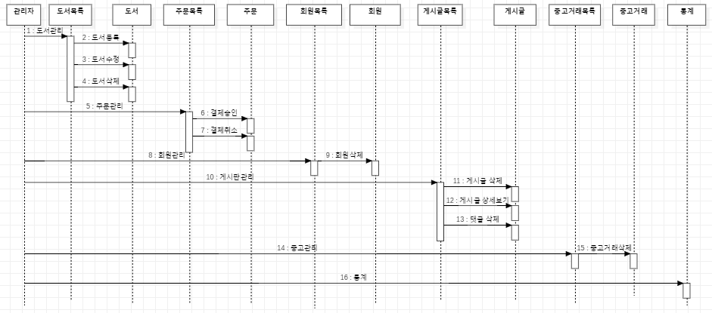
Sequence Diagram-Host

Slide 5
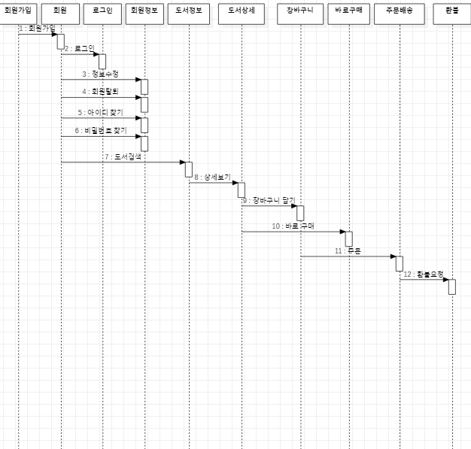
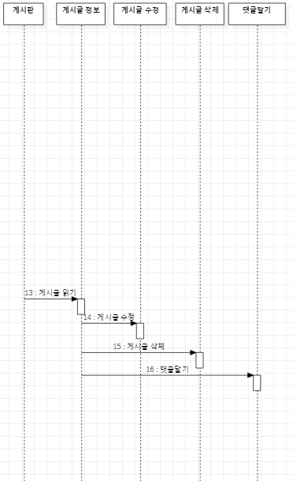
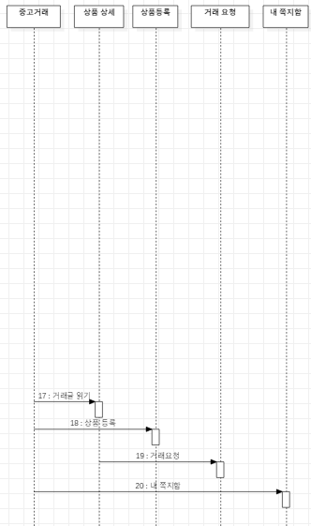
Sequence Diagram-Member

Slide 6
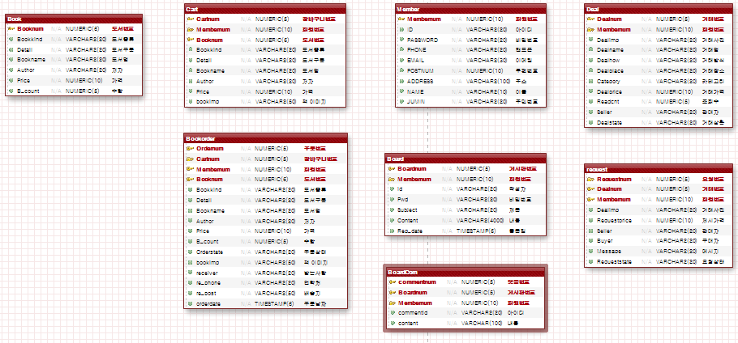
ERD

Slide 7
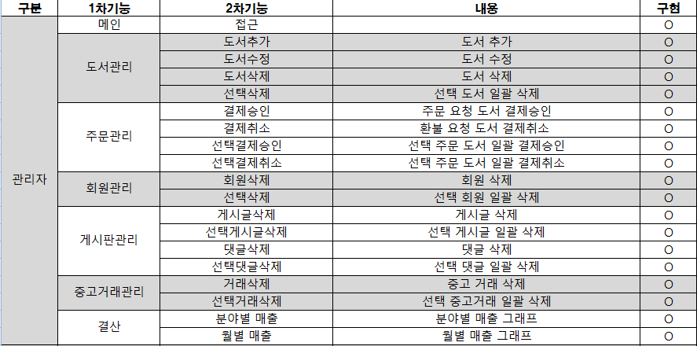
기능정의서-Host

Slide 8

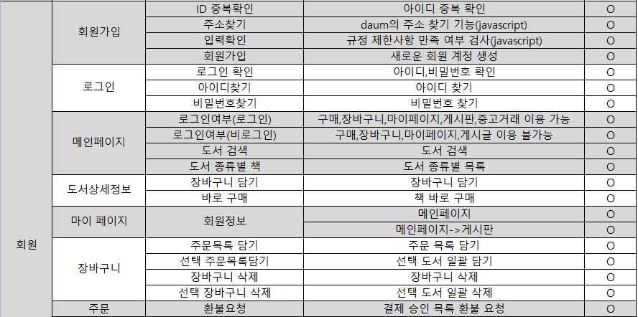
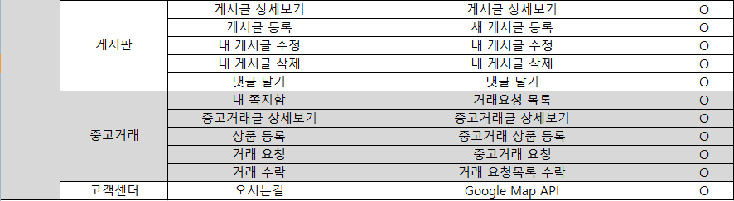
기능정의서-Member

Slide 9
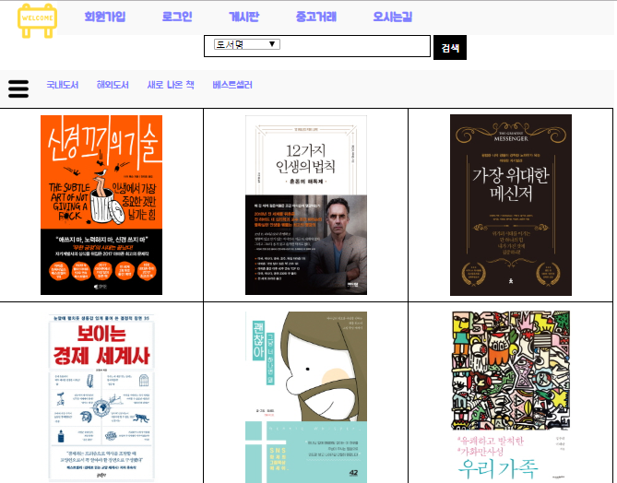
페이지 이동 및 도서검색
도서 목록 보기
도서 상세 보기
사용자 메뉴얼-Member
1
2
3

Slide 10
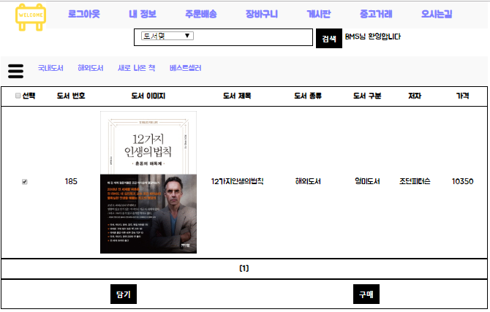
장바구니에 담기
바로 구매(바로 구매 시 수량은 자동적으로 1권)
도서 상세 페이지
1
2

Slide 11
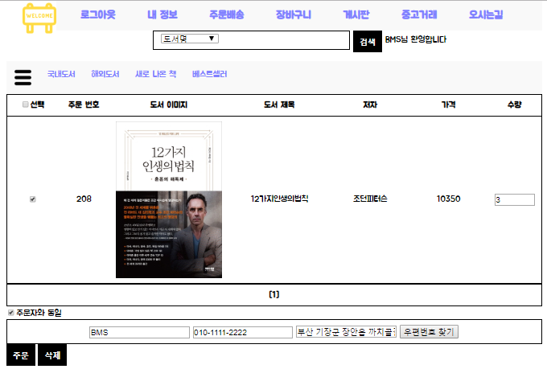
수량 입력
체크할 경우 현재 로그인한 사용자의 정보 자동 입력
도서 주문 및 삭제
장바구니
1
2
3

Slide 12
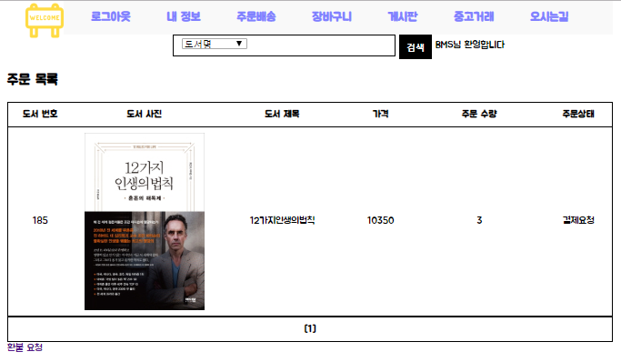
입력한 주문 수량과 주문상태가 결제요청 형태로 입력
결제 승인된 목록을 환불 요청
주문목록
1
2

Slide 13
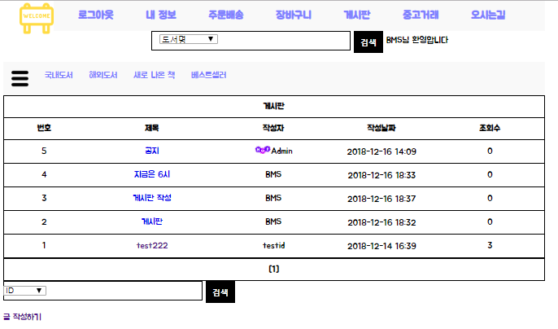
게시글 상세페이지
게시글 검색
게시글 작성하기
게시판
1
2
3

Slide 14
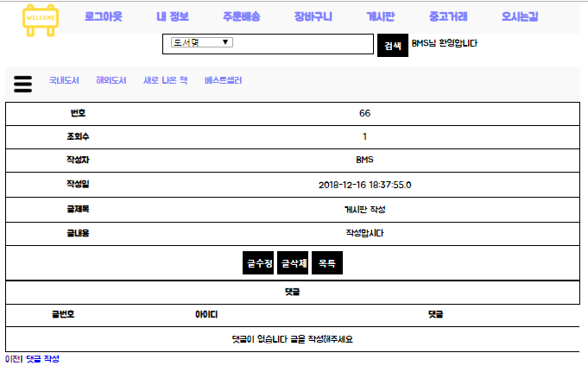
자신의 글일 경우 수정,삭제 가능
댓글 작성 가능
게시판-댓글
1
2

Slide 15
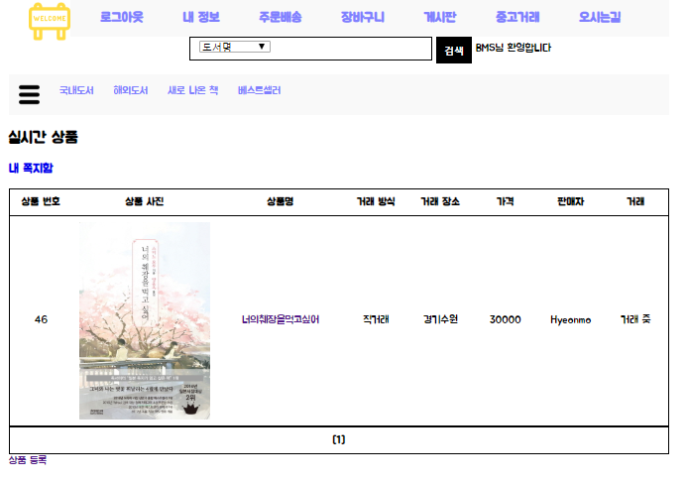
거래 요청 목록 확인
거래 상세 페이지
거래 상품 등록
중고거래
1
2
3

Slide 16
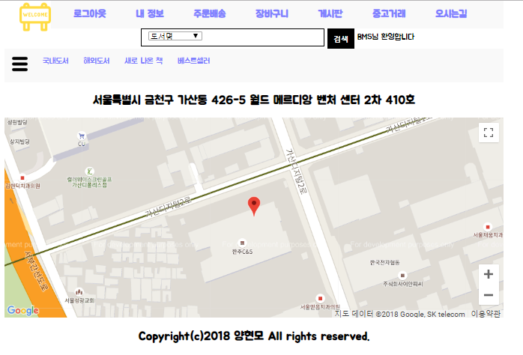
오시는 길

Slide 17

사용자 매뉴얼-Host

Slide 18
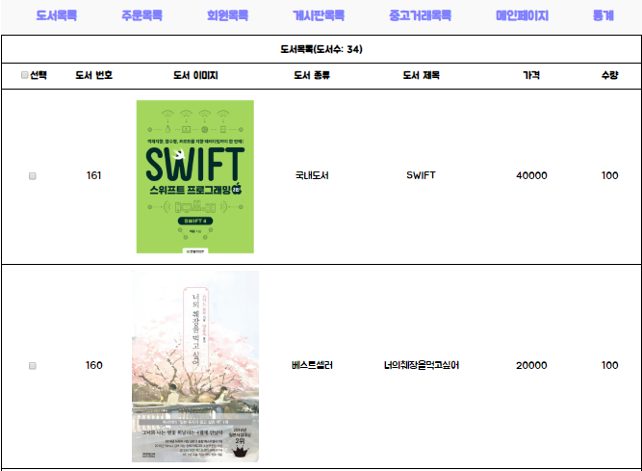
도서 추가 , 수정 , 삭제
도서목록
1

Slide 19
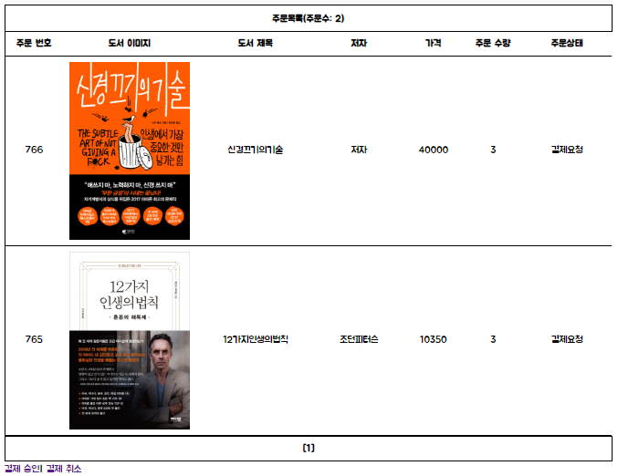
결제 요청 도서를 결제승인
환불 요청 도서를 결제취소
주문목록
1

Slide 20
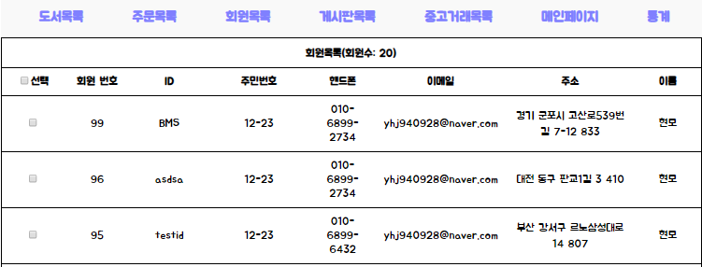
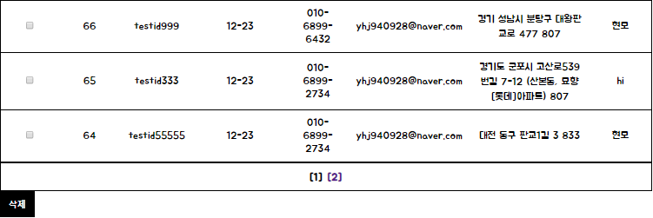
1. 선택 회원 삭제
회원목록
1

Slide 21
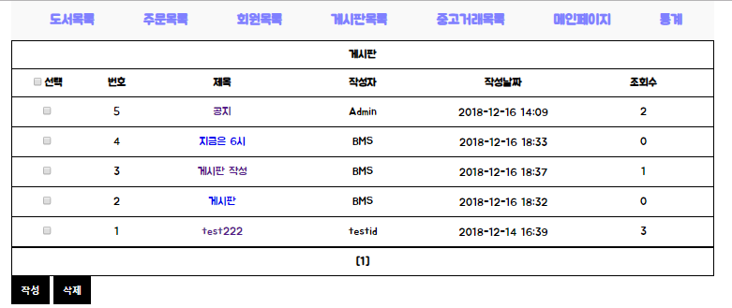
1. 공지 게시글 작성 및 삭제
게시판목록
1

Slide 22
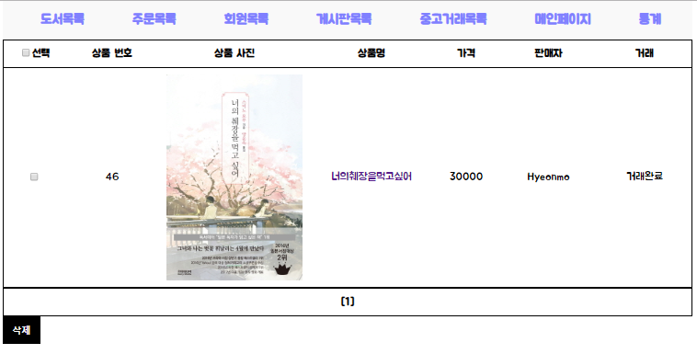
거래 상세페이지 확인
선택 거래글 삭제
중고거래목록
1
2

Slide 23
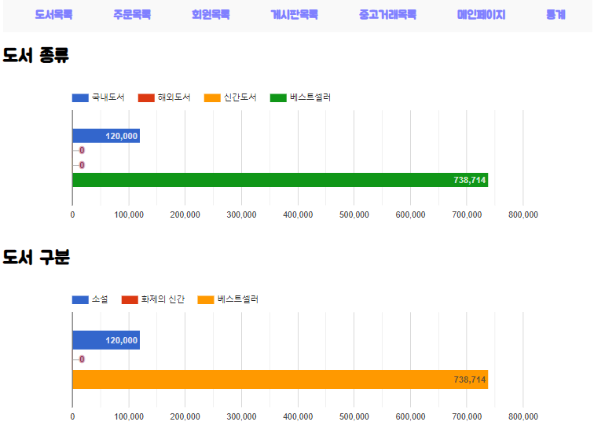
결산-종류별

Slide 24
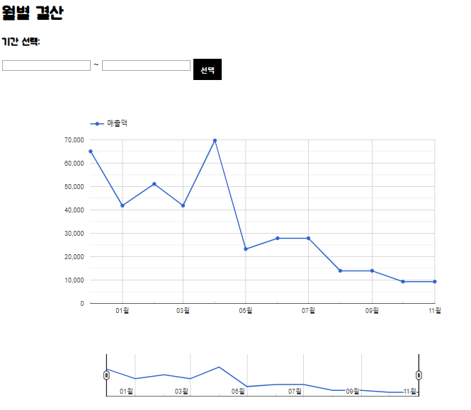
원하는 기간을 선택하여 기간별 그래프
결산-월별 결산
1

Slide 25
보완할 점
초반 설계 기획 부재
CSS 디자인 부재
E-mail 인증

Slide 26

감사합니다

